Slide 1
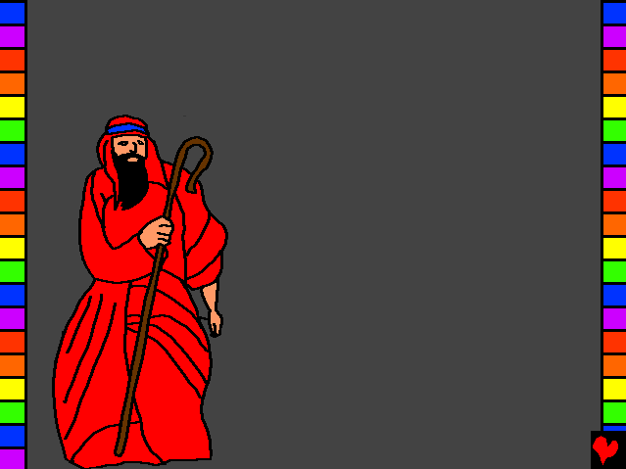

Printul devine
Pastor

Slide 2
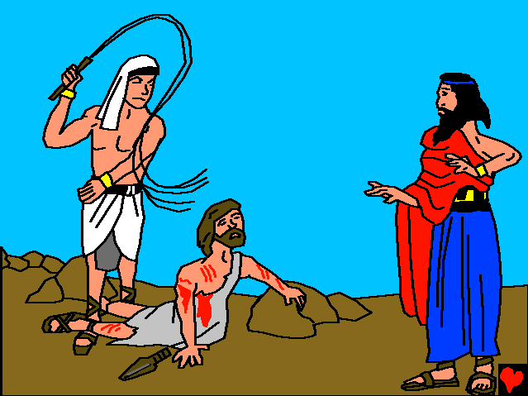
Intr-o zi Moise a vazut un Egiptean lovind un sclav evreu.
Desi Moise fusese crescut si educat
ca un print in palatul Faraonului˛ si el la
randul lui era evreu.
Trebuia sa opreasca o
asemenea tiranie.

Slide 3
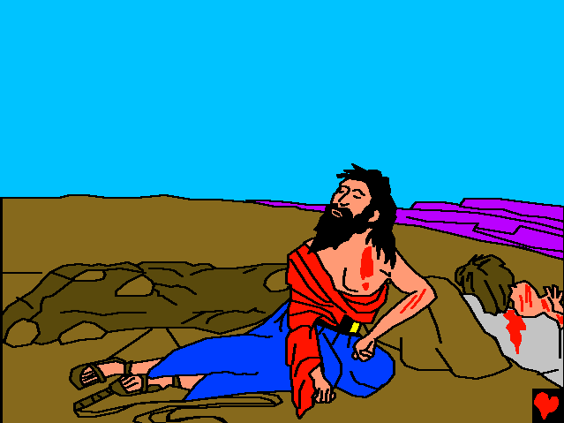
Uitandu-se atent in jur sa fie sigur ca nimeni nu il vede Moise l-a atacat pe crudul stapan care lovea sclavul. In lupta care a urma Moise l-a ucis pe Egiptean. Apoi repede a ingropat cadavrul.

Slide 4
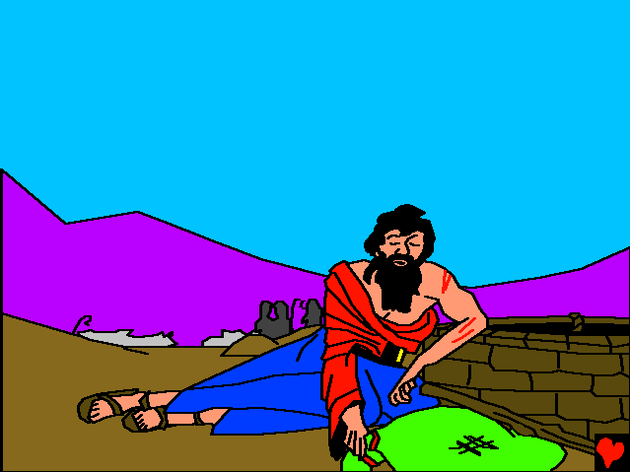
Urmatoarea zi˛ Moise a vazut alti evrei lovindu-se. A incercat sa ii opreasca. Unul a spus˛ „Ma vei omora si pe mine asa cum l-ai omorat ieri pe Egiptean?" Moise era infricosat. Toata lumea stia despre cele intamplate cu o zi in urma. Faraonul stia de asemenea. Moise trebuia sa fuga din acel tinut.
A fugit intr-o
tara pe nume Midian.

Slide 5
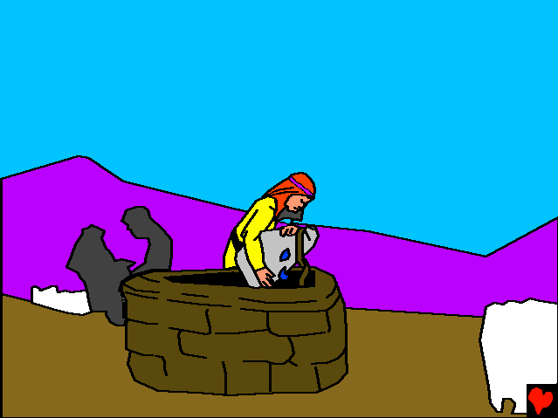
In timp ce Moise se odihnea pe marginea unui izvor˛ cele sapte fete ale preotului din Midian au venit sa ia apa sa adape turmele preotului.

Slide 6
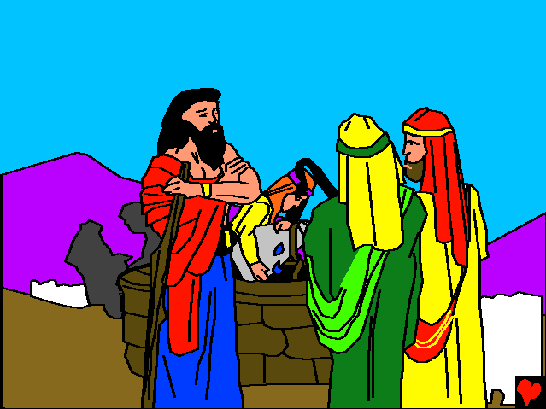
Alti pastori au incercat sa le impinga la o parte. Insa Moise le-a aparat pe fete.

Slide 7
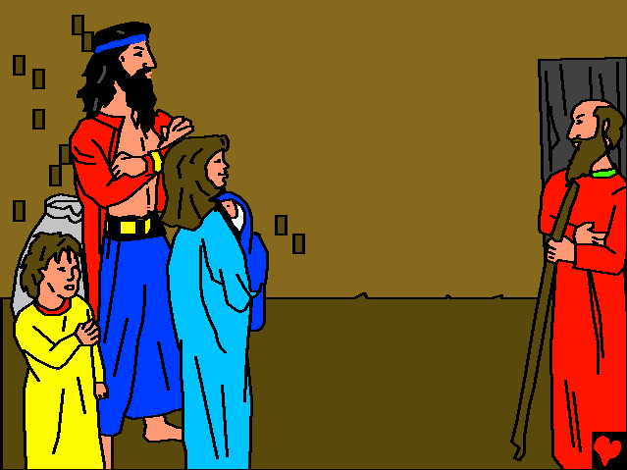
„Ati ajuns acasa devreme!" Reuel˛ tatal fetelor a exclamat.
Cand fetele i-au explicat ce s-a intamplat˛ acesta a spus „Aduce-ti acel om aici." Moise a locuit cu Reuel pe care il mai chema si Jethro. Mai tarziu Moise s-a casatorit cu cea mai mare dintre fiicele lui Reuel.

Slide 8
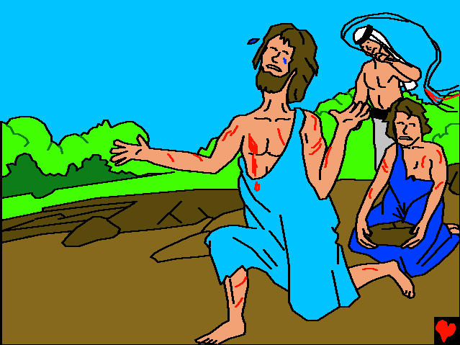
Insa in Egipt˛ Faraonul murise. Oamenii lui Dumnezeu˛ evreii erau inca sclavi. Dar sufereau
in tacere!
Dar s-au rugat
la Dumnezeu sa ii ajute! Dumnezeu le-a auzit ruga.

Slide 9
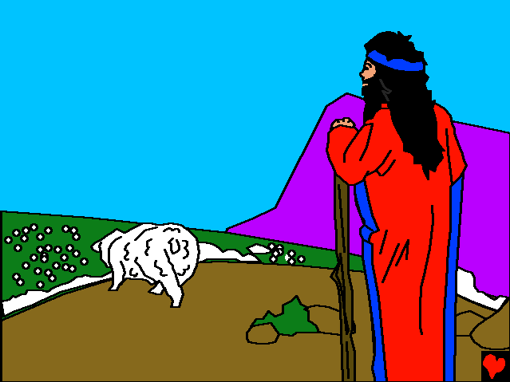
Moise nu stia dar Dumnezeu avea planuit sa il foloseasca pe el sa ii elibereze pe evrei din sclavie.
Trecusera 40 de ani de cand Moise plecase din Egipt.
Pazea turma lui Reuel. Dar ii era dor de poporul sau in Egipt.

Slide 10
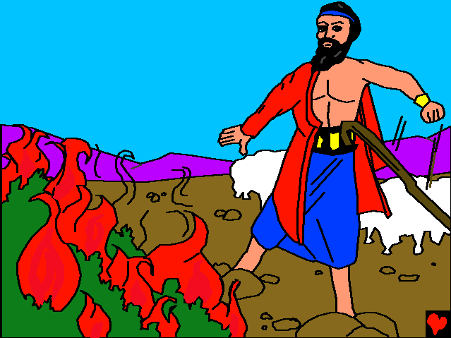
Intr-o zi a observat un tufis in flacari. Numai ca focul nu ardea deloc tufisul. Moise s-a decis sa afle despre ce era vorba.

Slide 11
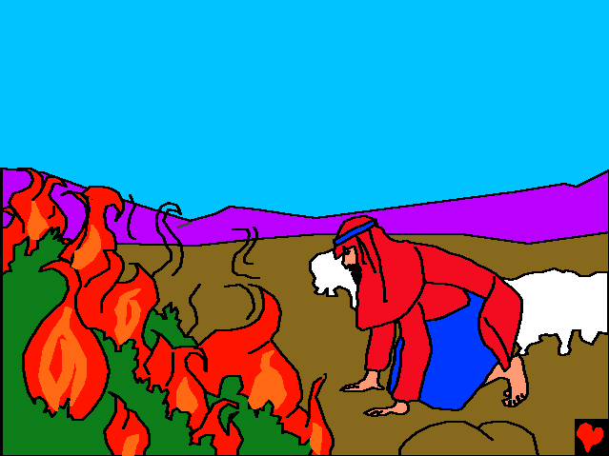
Pe masura ce Moise s-a apropiat de tufis˛ Dumnezeu l-a strigat din acel tufis. „Moise!" „Aici sunt!" a spus Moise. „Nu venii prea aproape˛" a spus Dumnezeu. „Da-ti sandalele jos din picioare pentru ca pamantul pe care calci e pamant sfant."

Slide 12
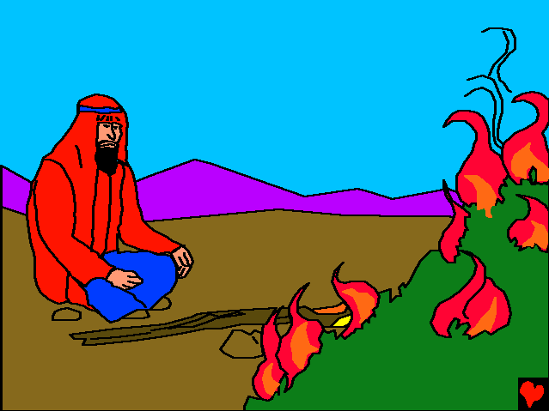
„Te voi trimite la Faraon sa imi eliberezi poporul din sclavie" a spus Dumnezeu. Numai
ca lui Moise ii era frica.

Slide 13
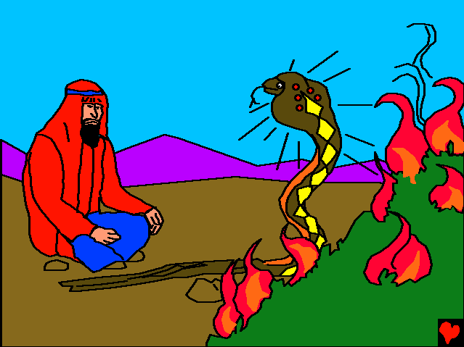
Apoi Dumnezeu i-a aratat lui Moise cata putere avea. I-a transformat toiagul
lui Moise intr-un sarpe urias.

Slide 14
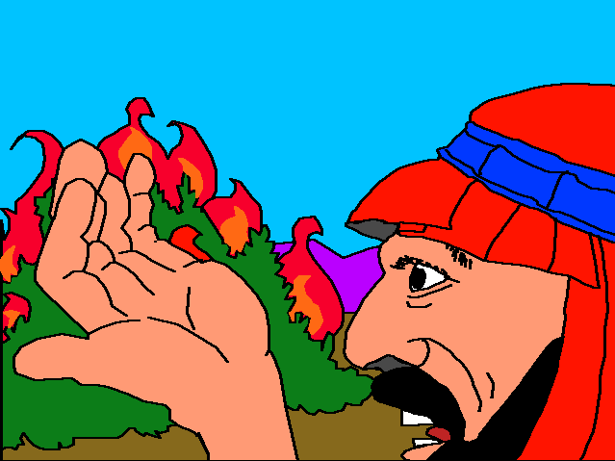

Cand Moise a ridicat sarpele de coada a devenit
toiag la loc.
Acesta era semnul lui Dumnezeu.

Slide 15
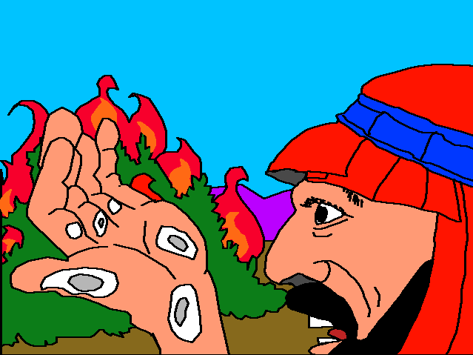
„Pune-ti mana pe piept" a ordonat El.
Moise s-a
supus.
Mana i-a devenit alba plina de lepra. si-a atins pieptul a doua
oara mana i s-a vindecat.
Cand

Slide 16
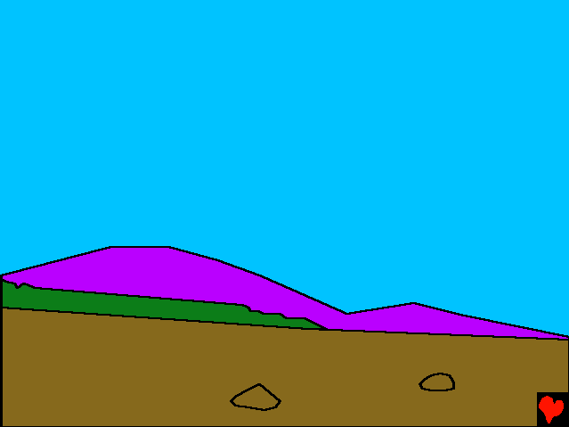
Insa Moise s-a opus. „Nu cred ca m-ai inteles" a spus Dumnezeu. Acesta a devenit furios. „Il voi folosi pe fratele tau Aaron˛ sa vorbeasca in locul tau" a spus El.

Slide 17
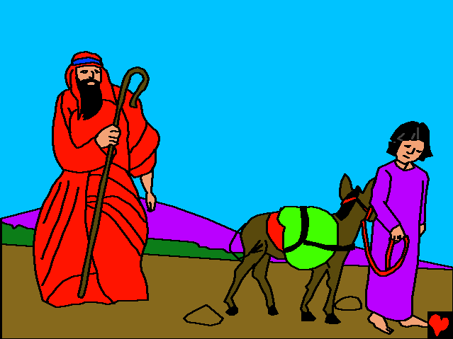
Moise s-a intors la Jethro si-a impachetat lucrurile
si a plecat spre Egipt.

Slide 18
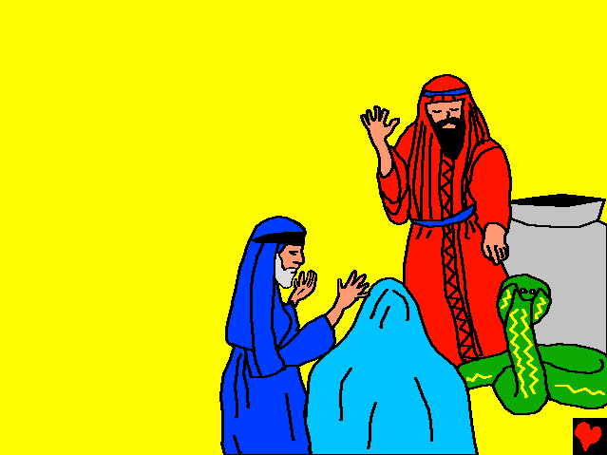
Dumnezeu l-a calauzit pe fratele lui Moise˛ Aaron intre munti unde acestia s-au intalnit. Moise i-a
spus lui Aaron despre planul lui Dumnezeu sa elibereze poporul evreu din
sclavie. Impreuna au dus aceste vesti minunate
la conducatorii evrei.

Slide 19
Cand Moise a aratat liderilor evrei semnele lui Dumnezeu acestia au stiut ca Dumnezeu ii va
ajuta sa elibereze evreii din sclavie.
Impreuna s-au inchinat in onoarea lui Dumnezeu.

Slide 20
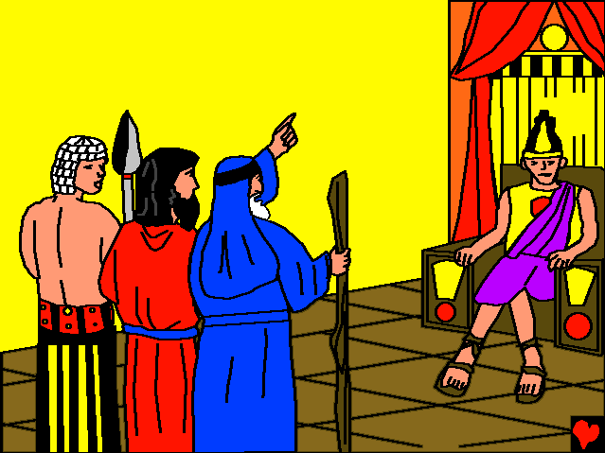
Plini de curaj˛ Moise si Aaron s-au indreptat catre Faraon. „Dumnezeu spune˛ ’Lasa-mi poporul liber'˛" au spus acestia.

Slide 21
„Nu voi elibera Israelul" a spus Faraonul. Nu avea sa asculte porunca lui Dumnezeu. Dumnezeu avea sa isi
foloseasca
a il
forta pentru razgandi
pe Faraon
sa ii
asculte porunca.

Slide 22
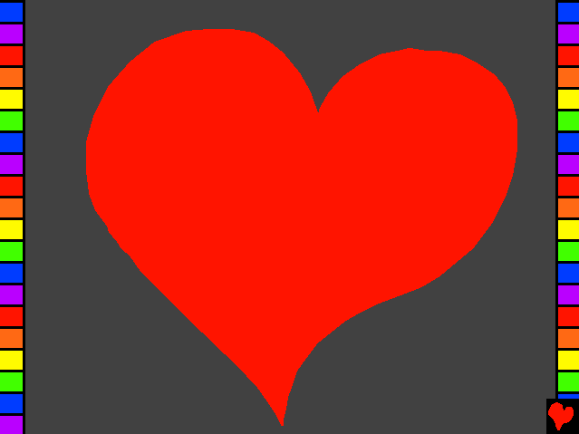
Sfârşit

